Slide 1


Project S2 - GeoStrat
Mickaël ALIOT
Clément COSTE
Victor FLUCHAIRE
Loïc LECOMTE

Slide 2
Introduction
Strategy game turn per turn
2 players
Differents units

Slide 3
Summary
I - Analysis / design
II - Development / test
III – Project management
IV - Screencast

Slide 4
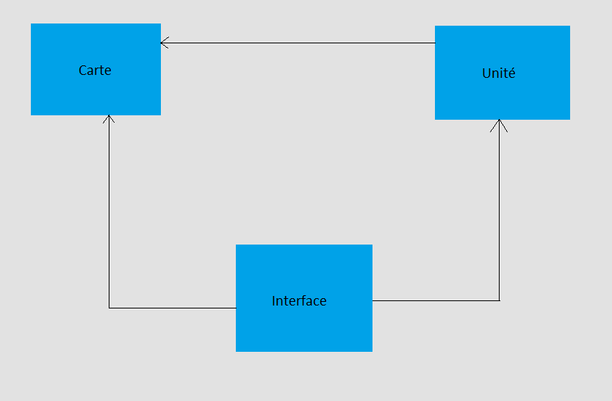
Analyse et conception
Organisation de l’application

Slide 5
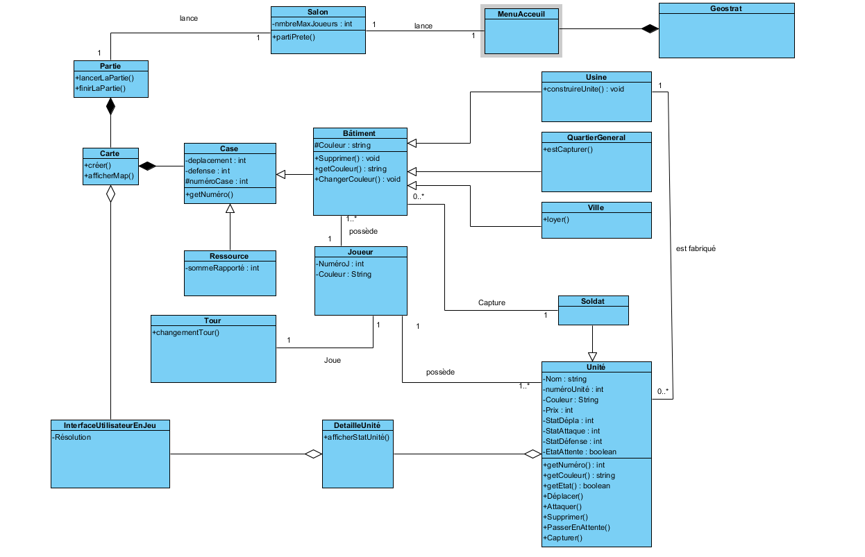
Analyse et conception
Diagramme de classe métiers et d’implémentation
Suppression de :
-lien entre “Ville” et “Bâtiment”
-la classe “DetailleUnité”

Slide 6
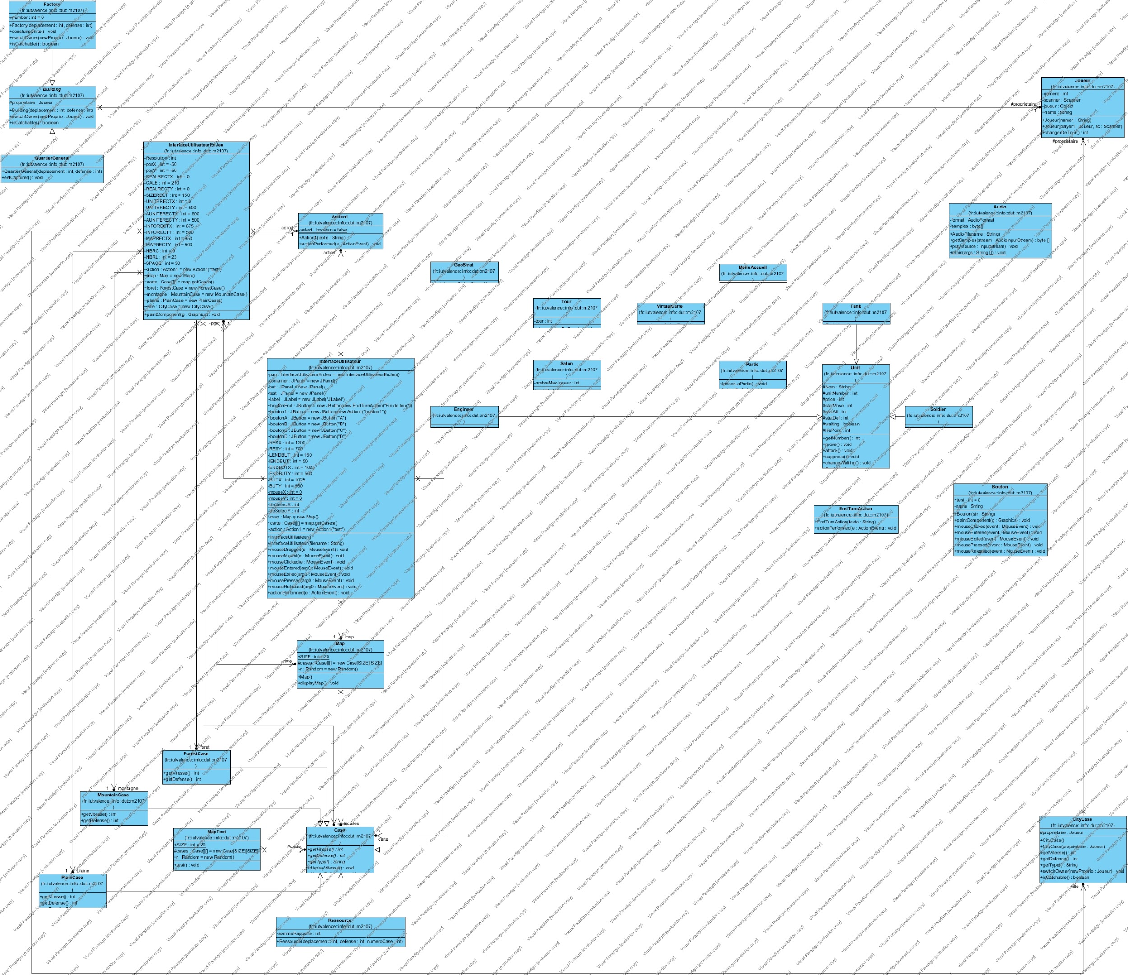
Diagramme de classes modifié
Ajout des classes :
- Audio
- Bouton
- Engineer
- Tank
- Soldier
- CasePlain
- CaseForet
- CaseMontagne
- CityCase
- MapTest
Séparation de :
InterfaceUtilisateurEnJeu et Interfaceutilisateur

Slide 7

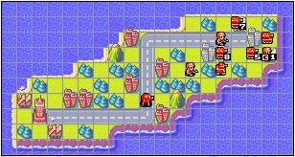
Développement et test
Organisation et déroulement du développement
Unités (par Mickaël) | Carte (par Victor)

Slide 8
Interface IHM

Slide 9
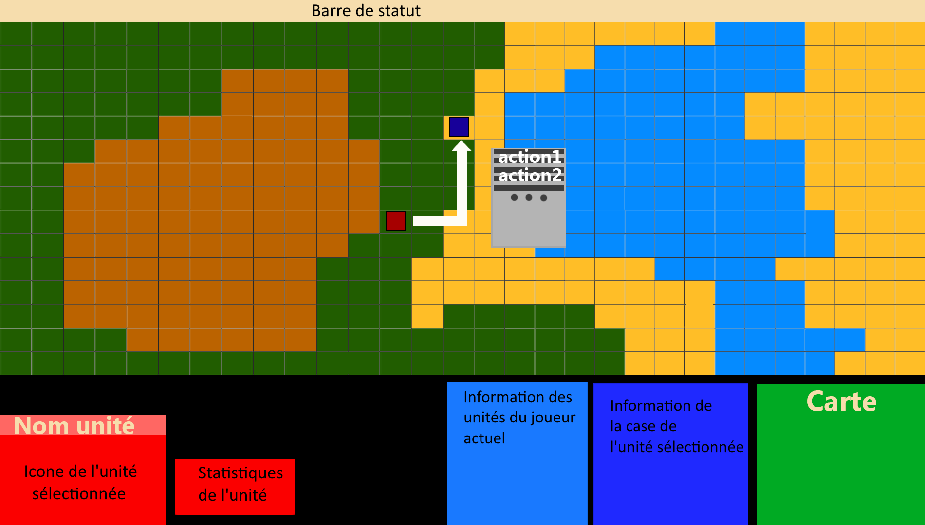
L’interface IHM
Notes:
La barre de statut ou devait apparaître les ressources n’a pas était gardé
La case unité ou l’on voit les infos de l’unité
La case des information des unités du joueur actuel
La case information de la case sélectionné
et la miniature de la carte

Slide 10
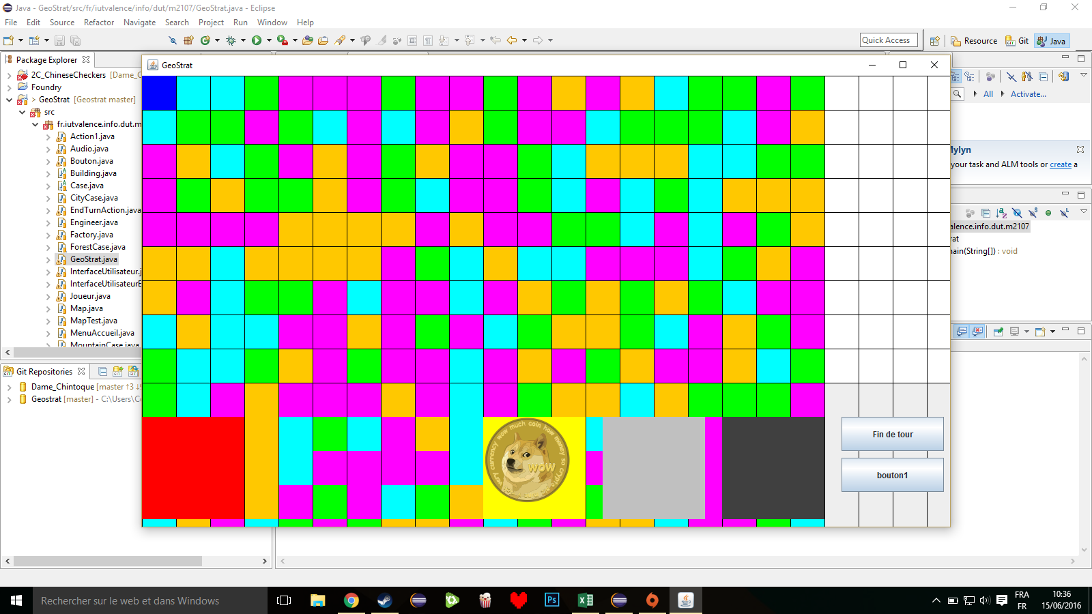
Notes:
L’interface est incomplète, mais fonctionelle
les carrés representent les différente cases vu précédemment
On a rajouté 2 boutons
fin de tour : sert à finir le tour actuellement il affiche vous avec clické là dans la console
le bouton 1 : sert à passer entre deux modes de sélection
les carrés représente les cases
bleu plaine
jaune montagne
vert forêt
violet ville

Slide 11

Développement et test
États de réalisation de l’application
États du code :
Gestion des ressources → Abandonné
Action des unités → Non fonctionnelles
Carte fonctionnelle et générée aléatoirement
Test :
Test de la classe Map → Fonctionne

Slide 12
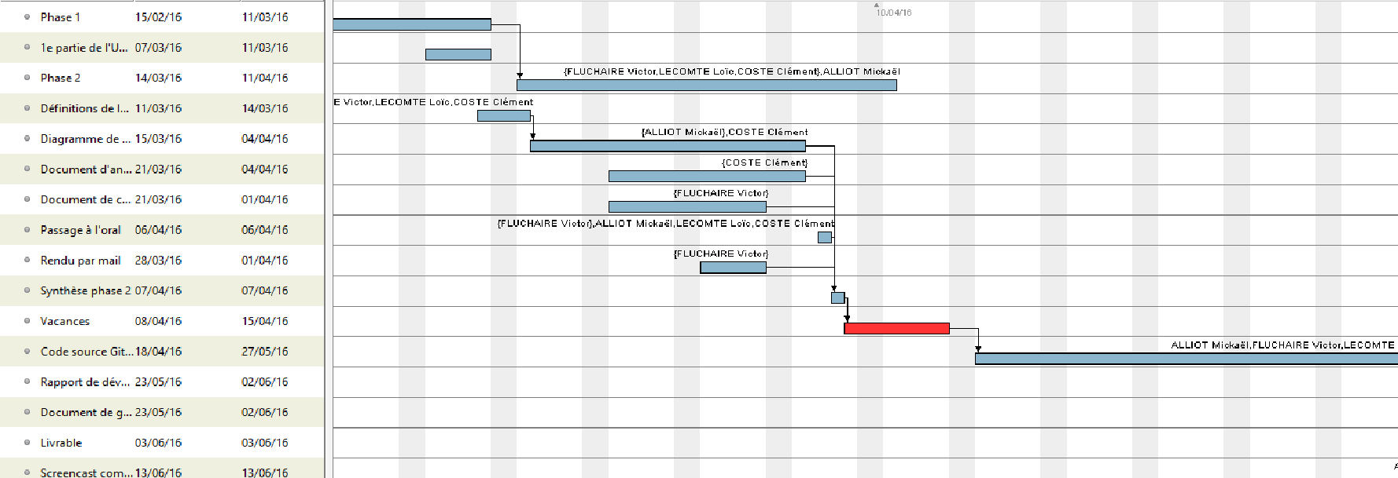
Gestion de projet
Planning

Slide 13
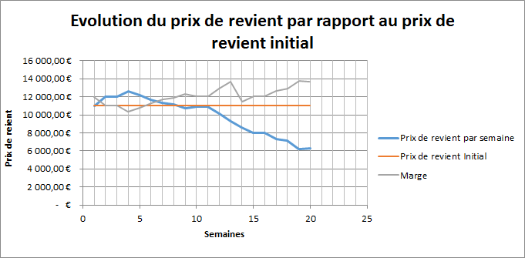
Gestion de projet
Coût
Notes:
Le tableau de gestion des coûts a été mis à jour quasiment chaque semaine
Il est composé de 3 parties
La feuille de compte ou est géré toutes les données
Le graphique de compte ou l’on peut consulter l’évolution du prix de revient
Et les informations ou l’on peut voir l’historique des mises à jour
On peut voir sur le graphique 3 courbes
La bleu est pour le prix de revient par semaine
L’Orange concerne le prix de revient initial
La grise concerne la marge
Durant la semaine 14 nous avons réévalué le prix de vente et l’avons baissé de 3000 € suite à un recentralisation, l’abandon des ressources dans le jeu.
Nous pouvons voir cette modification sur le graphique le pic gris

Slide 14
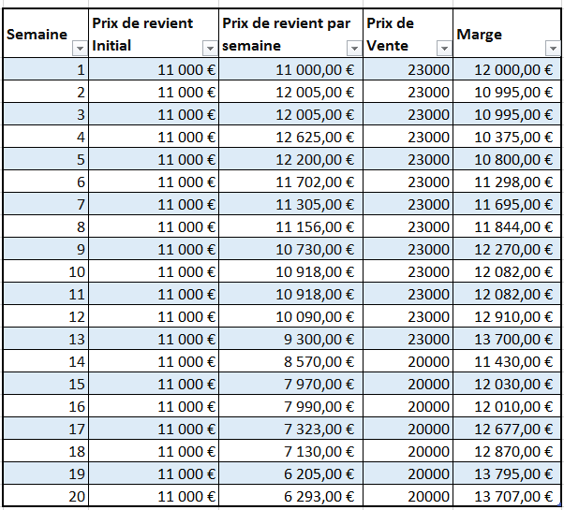
Notes:
Le tableau de gestion des coûts a été mis à jour quasiment chaque semaine
Il est composé de 3 parties
La feuille de compte ou est géré toutes les données
Le graphique de compte ou l’on peut consulter l’évolution du prix de revient
Et les informations ou l’on peut voir l’historique des mises à jour
On peut voir sur le graphique 3 courbes
La bleu est pour le prix de revient par semaine
L’Orange concerne le prix de revient initial
La grise concerne la marge
Durant la semaine 14 nous avons réévalué le prix de vente et l’avons baissé de 3000 € suite à un recentralisation, l’abandon des ressources dans le jeu.
Nous pouvons voir cette modification sur le graphique le pic gris

Slide 15
Comparaison
Notes:
Le tableau de gestion des coûts a été mis à jour quasiment chaque semaine
Il est composé de 3 parties
La feuille de compte ou est géré toutes les données
Le graphique de compte ou l’on peut consulter l’évolution du prix de revient
Et les informations ou l’on peut voir l’historique des mises à jour
On peut voir sur le graphique 3 courbes
La bleu est pour le prix de revient par semaine
L’Orange concerne le prix de revient initial
La grise concerne la marge
Durant la semaine 14 nous avons réévalué le prix de vente et l’avons baissé de 3000 € suite à un recentralisation, l’abandon des ressources dans le jeu.
Nous pouvons voir cette modification sur le graphique le pic gris

Slide 16
Gestion de projet
Livre blanc
+
Gestion de projet bien mené → Il faudrait plus spécifié les rôles
Aperçu d’un vrai projet avec des interactions avec un client
-
Problème de communication → Utilisation unique d’un seul site de partage
Difficultés du projet → Utilisation de Forums ou de professionnels

Slide 17
ScreenCast
Réalisé par Loïc LECOMTE

